Slide 1
台 灣 天 氣 地 圖
Weather maps
By OA Wu

Slide 2

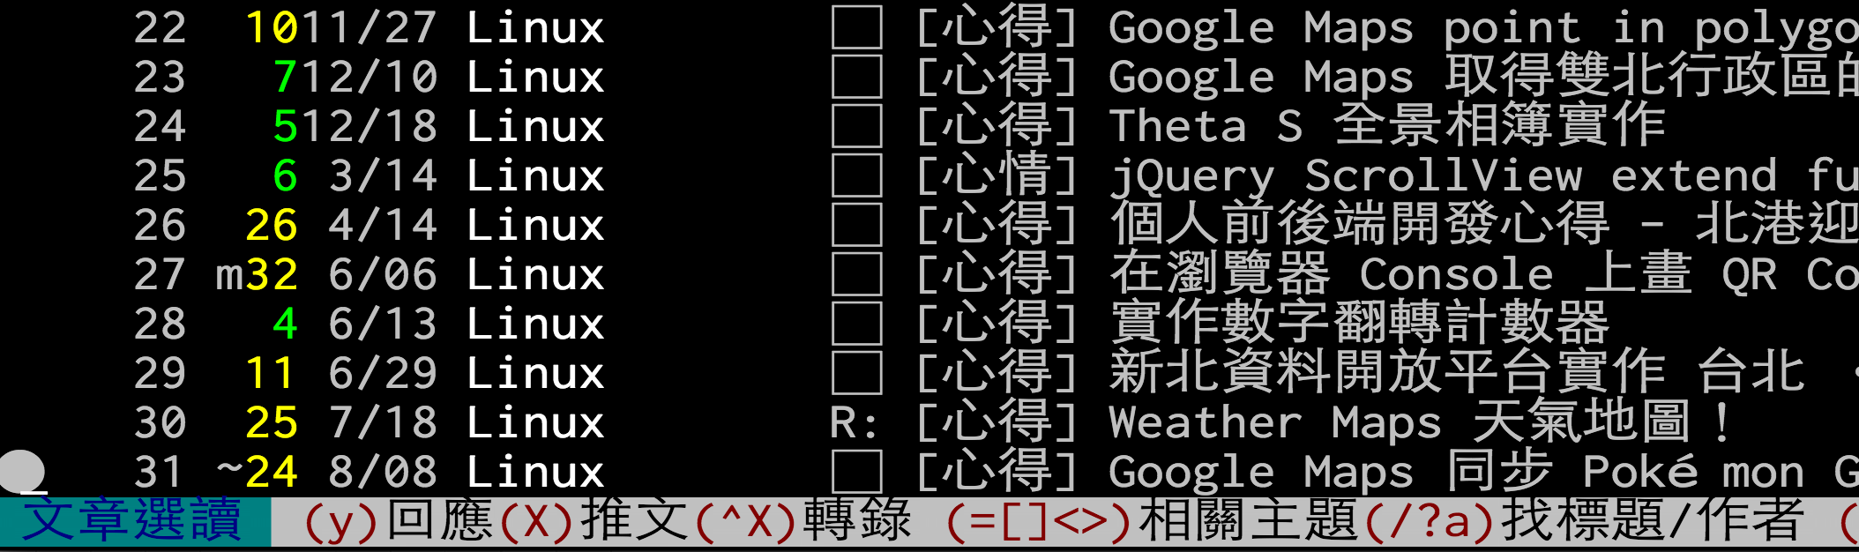
簡介
吳政賢(OA Wu)
http://www.ioa.tw/
https://github.com/comdan66
PHP、JavaScript、Html、CSS 、C、Java、iOS…

Slide 3
目錄
實作起因
Amazon EC2、S3 架構、優點說明
Google Maps JavaScript API
LocalStorage 前後端應用

Slide 4
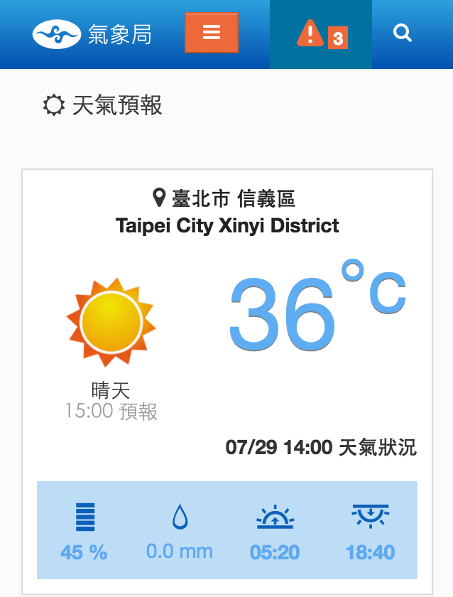
發現新大陸
手機版網頁
原始碼中有蹊蹺
http://www.cwb.gov.tw/m/
http://www.cwb....2Townid.js
http://www.cwb...js/GPS.js

Slide 5
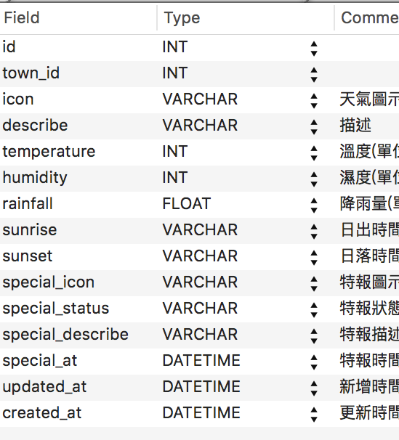
原架構
爬蟲
存入資料庫
吐出 API
針對 API 吐出快取

Slide 6










圖解 - 原架構
File Cache
File Cache
固定時間排程
取得最新資料
Amazon EC2
呼叫 API
呼叫 API
回傳結果
回傳結果
資料格式化，存入資料庫
氣象局資料
回傳資料
進資料庫
取資料
MySQL 資料庫

Slide 7
流量太多！
Σ( ° △ °|||)︴

Slide 8

圖解 - 新架構
Amazon S3
結構化處理
以 .json 格式上傳 S3
固定時間排程
取得最新資料
Amazon EC2
氣象局資料

Slide 9
新架構 - S3優點
安 全 佳！ SSL、加密、權限
操 作 簡 單！ 支援多語言 SDK
空 間 大！ 任意數量、不需擔心空間
高 整 合 性！ CloudFront、Lambda…
成 本 低！ 自動遷移、流量計費
流 量 擋 得 住！ 高併發、ＣＤＮ
更多優點..

Slide 10
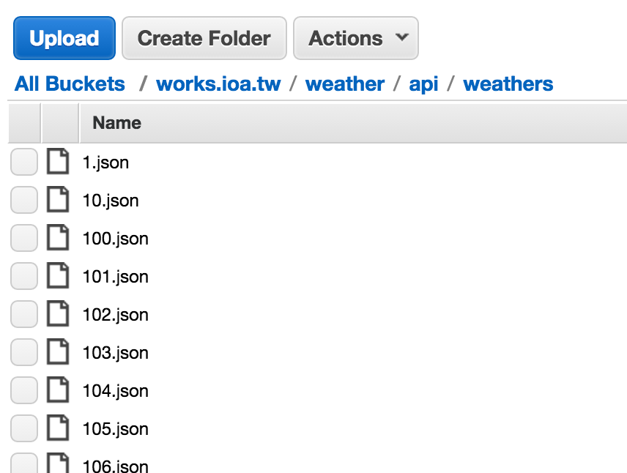
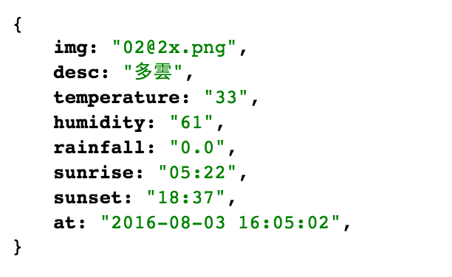
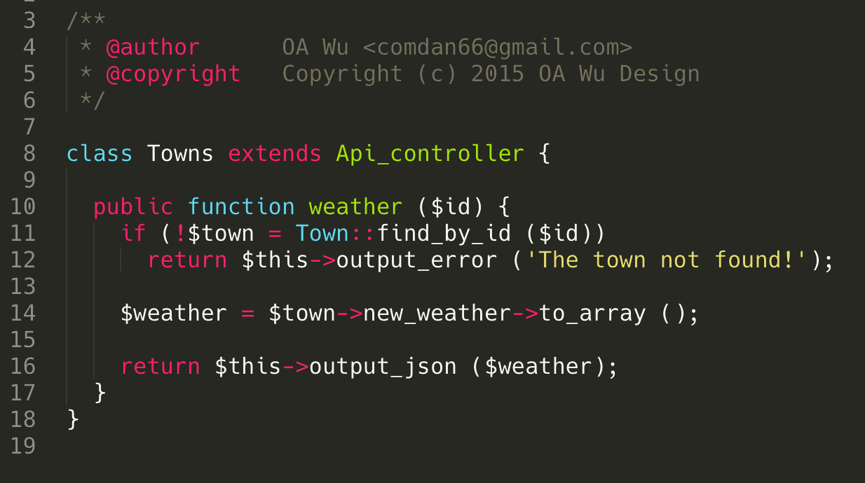
API 差異
原架構
新架構
http://weather.ioa.tw/api/towns/1/weather/
http://works.ioa.tw/weather/api/weathers/1.json

Slide 11
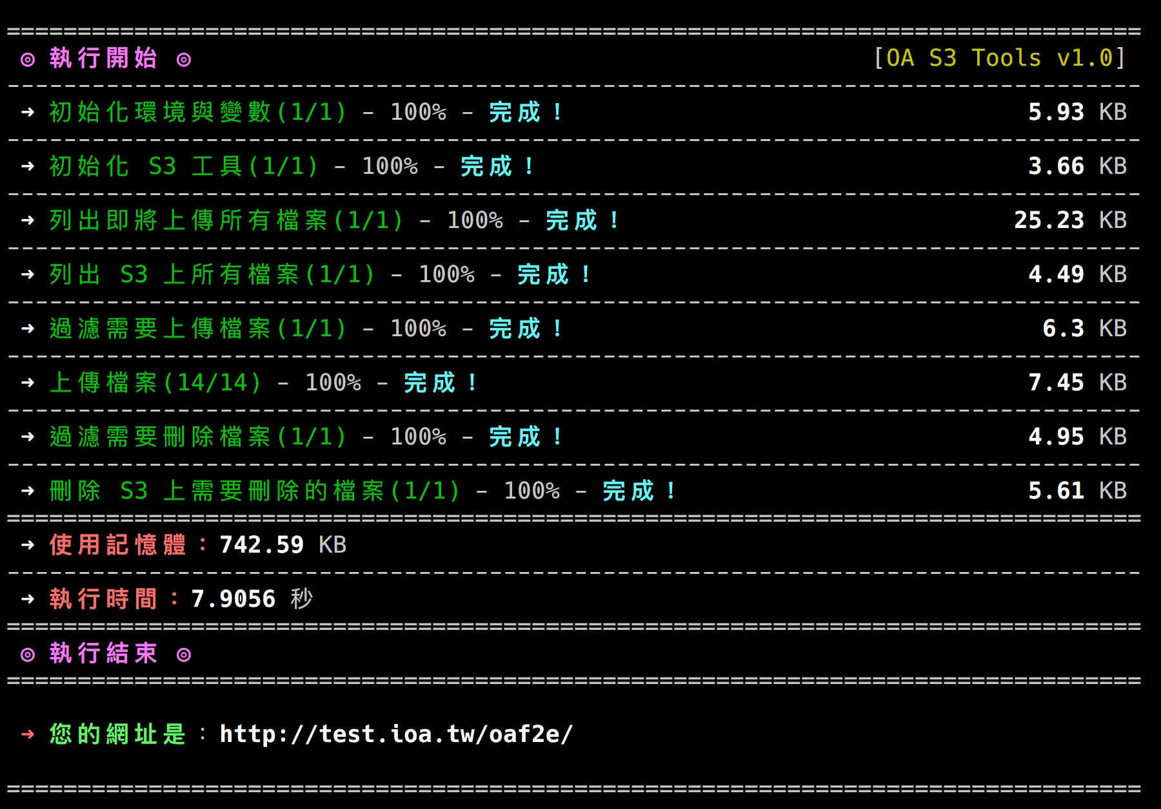
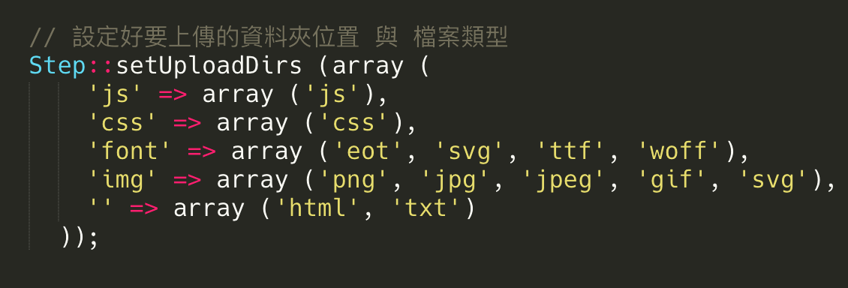
部署至 S3
OAF2E
Amazon S3 PHP SDK
Demo

Slide 12



天氣地圖部署流程
整理取回資料，格式化
寫出 Json 格式的檔案
API
清空舊的 HTML
產生新的 HTML
同時壓縮 CSS、JS
寫入 Sitemap 加強 SEO
固定時間排程
HTML
取得最新資料
Amazon EC2
氣象局資料
列出需要上傳的檔案
上傳新的檔案
刪除 S3 已移除檔案
上傳至 S3 空間

Slide 13
HTML、javascript
與上一版的版型差異
既然全靜態頁面搜尋怎麼做？
LocalStorage 應用
瀏覽過的鄉鎮紀錄
記錄上次 Map 位置
暫存 User 位置
Follow 鄉鎮天氣功能

Slide 14


搜尋 - 情境模擬
地名
jQuery 過濾 HTML 元素
(filter)
搜尋文字
Google Maps GeoCoder
取得郵遞區號，再過濾元素
住址

Slide 15
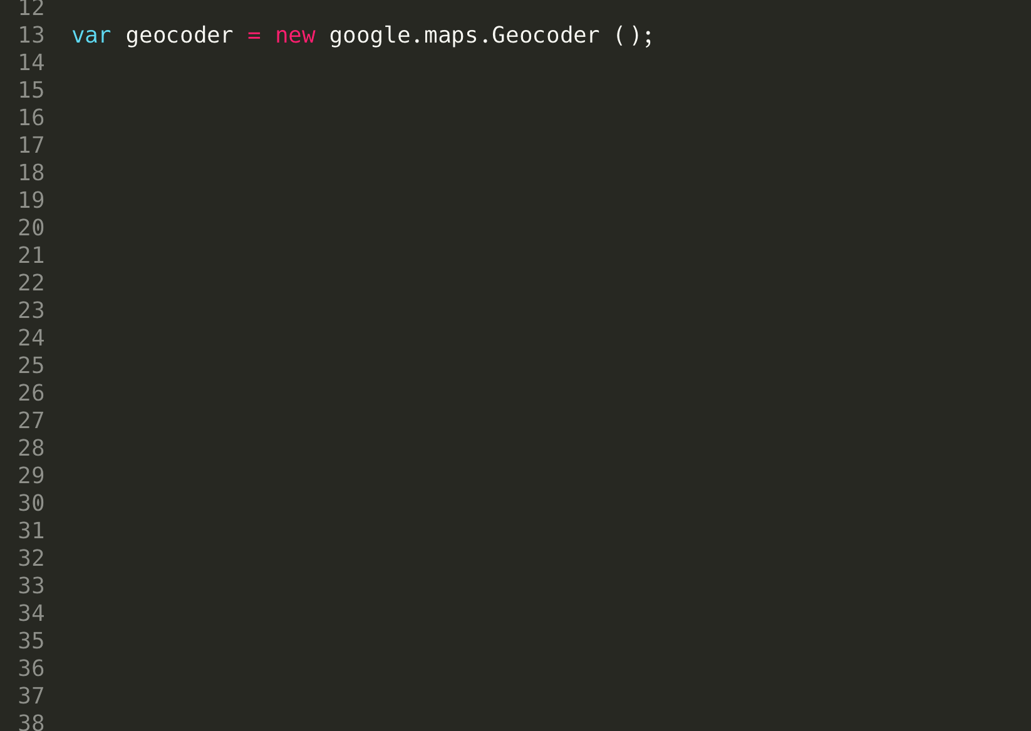
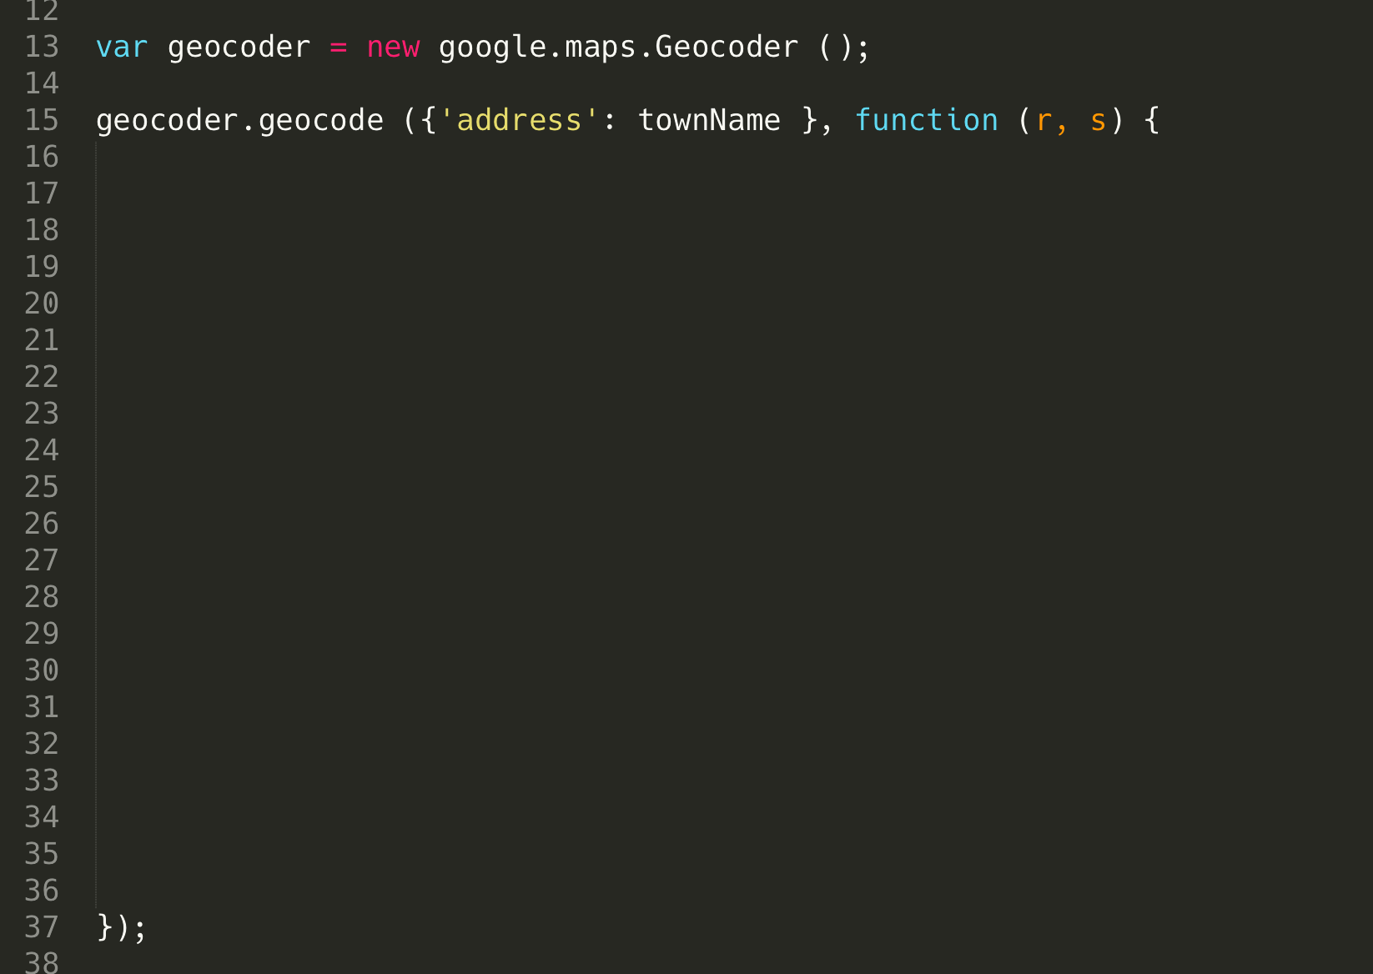
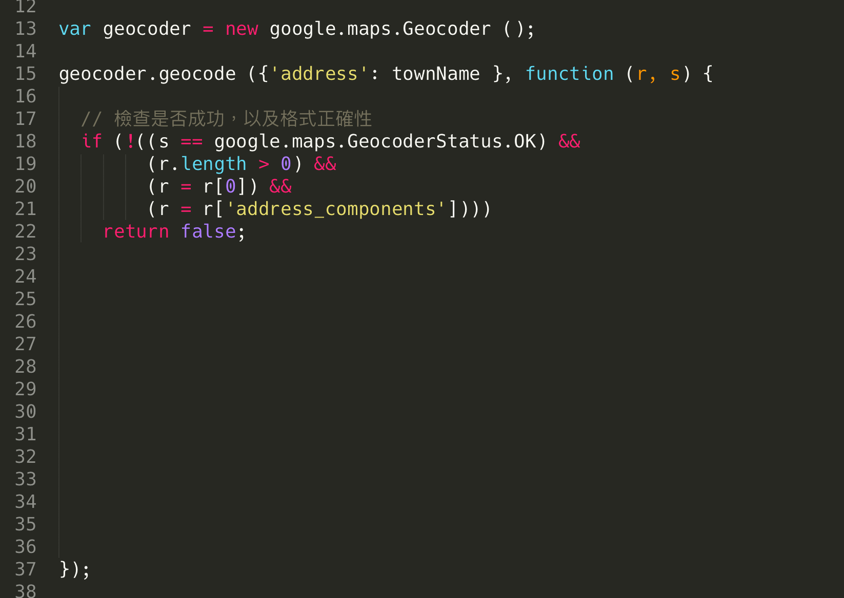
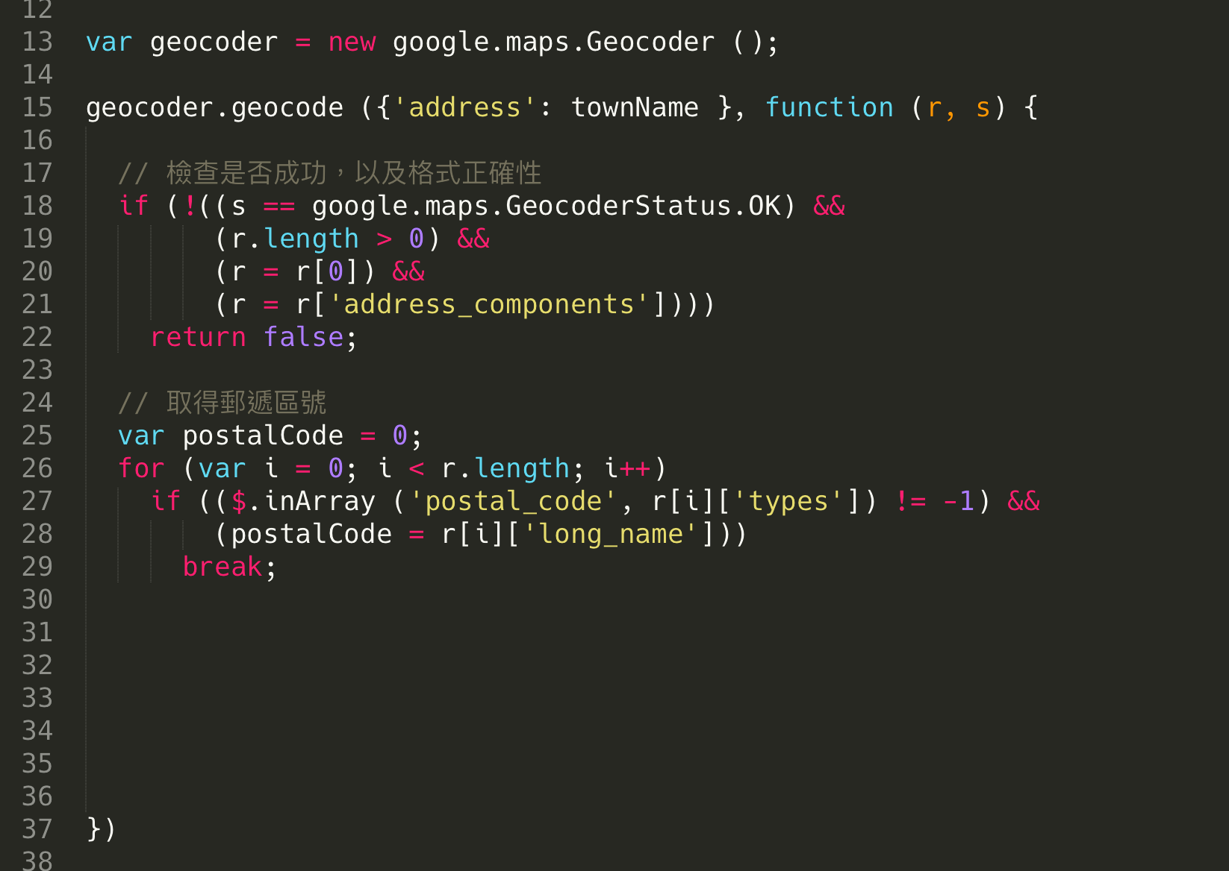
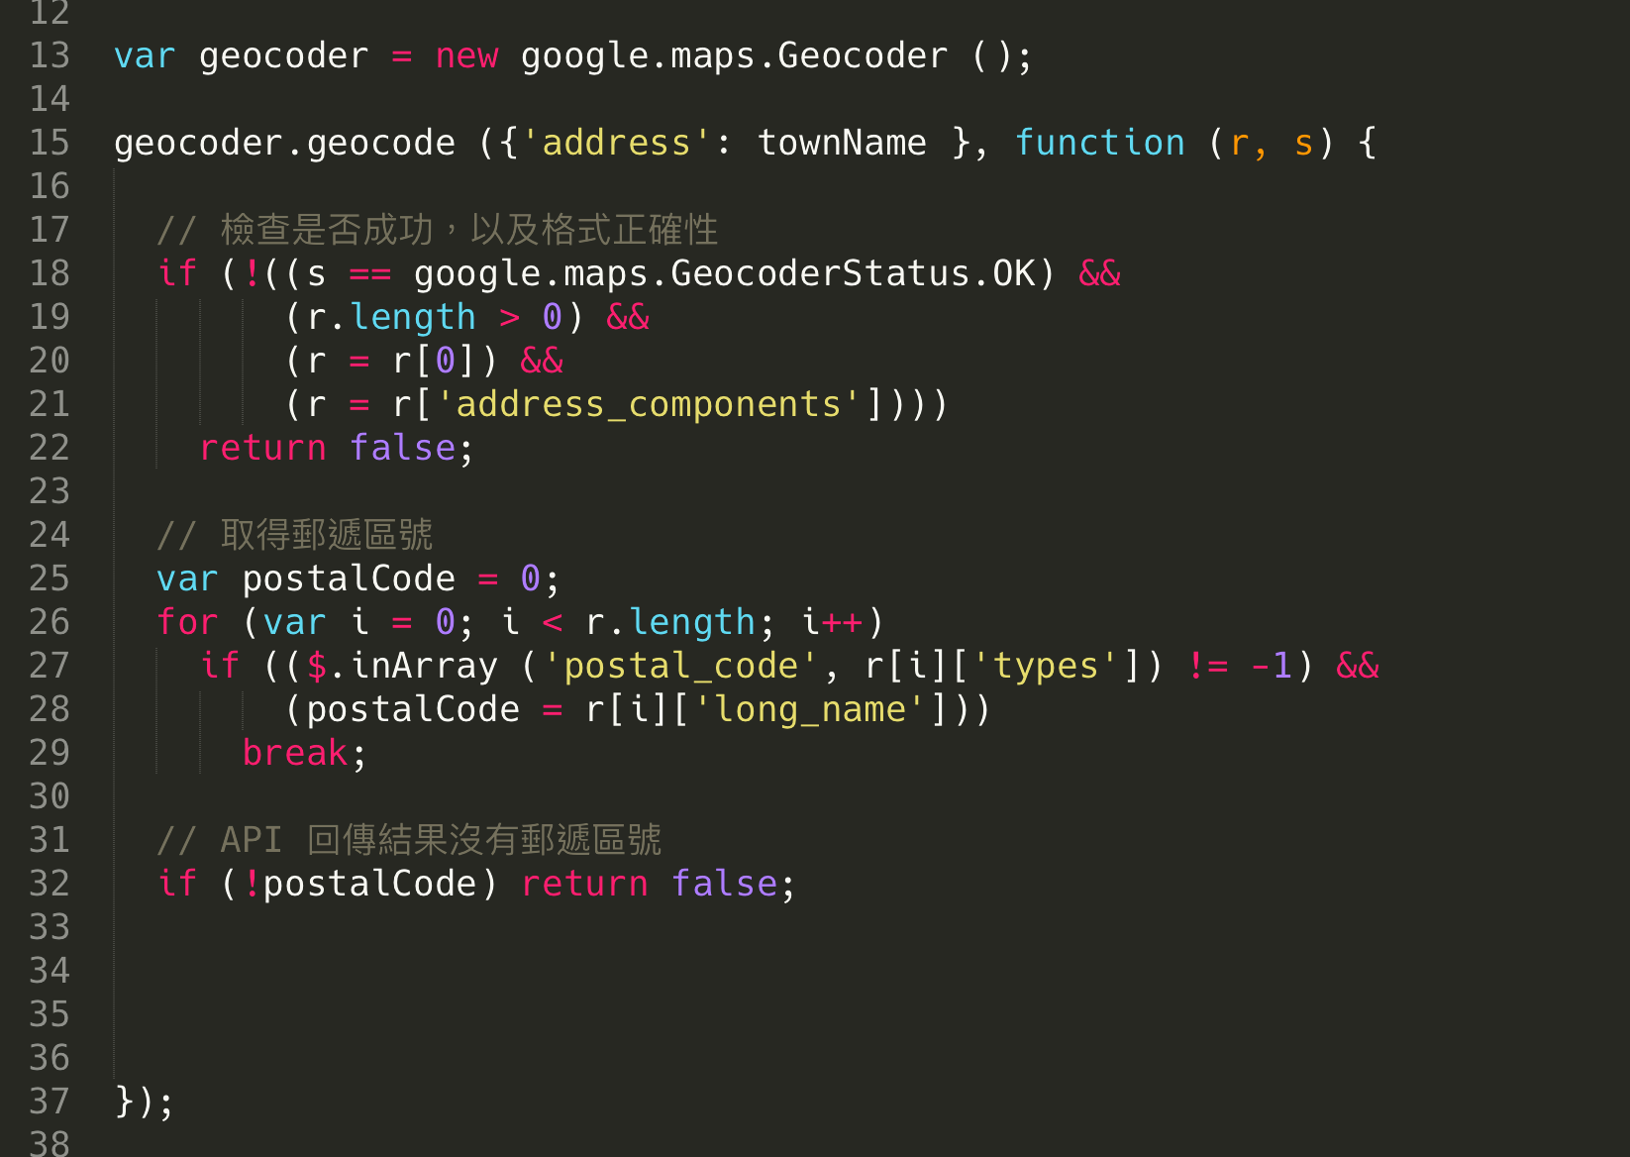
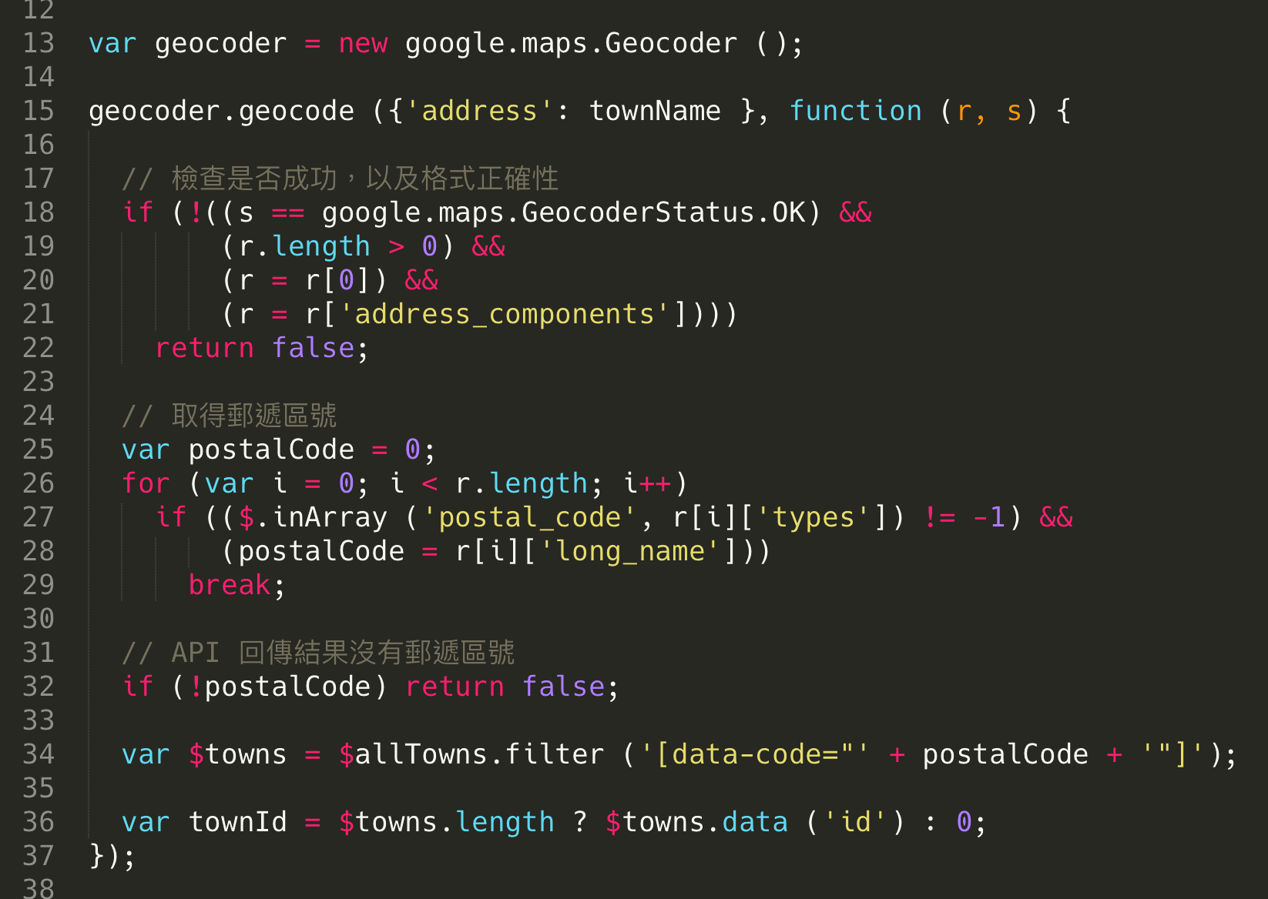
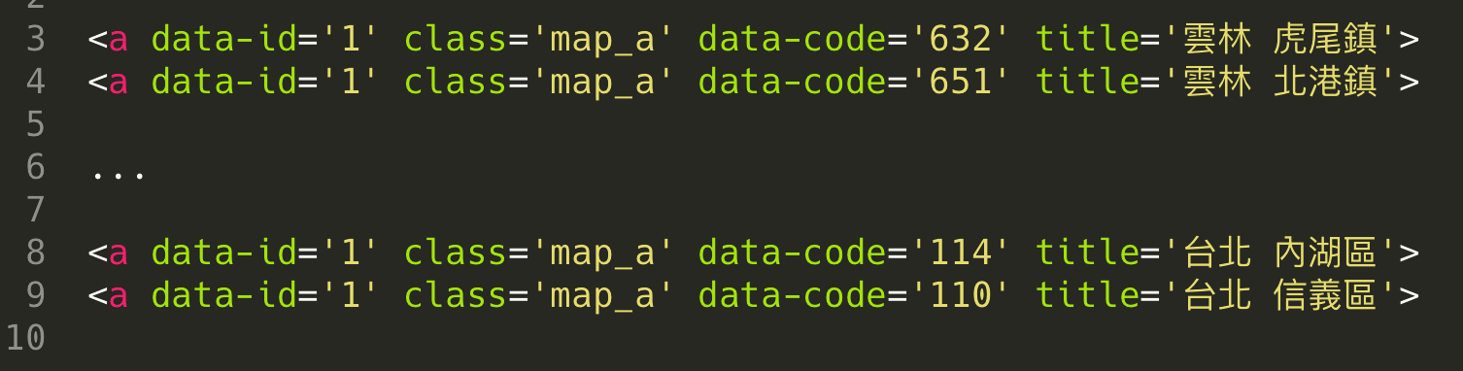
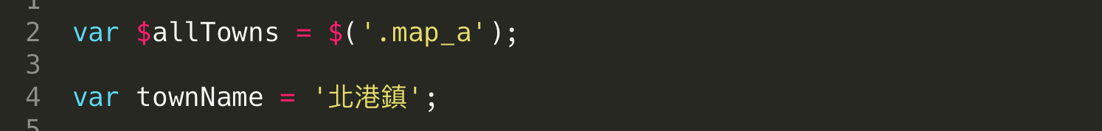
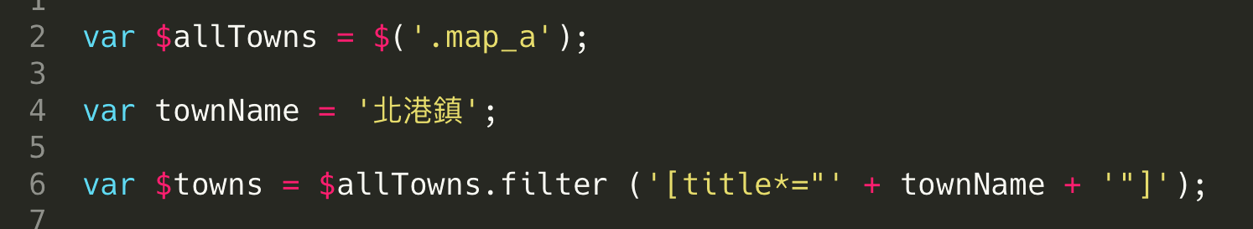
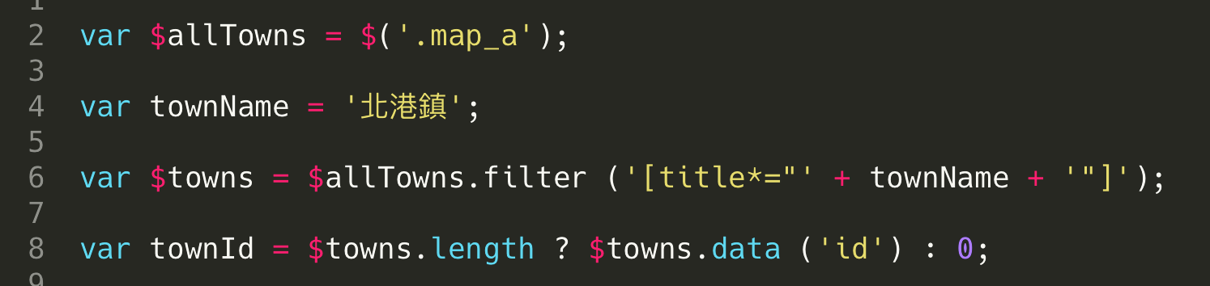
既然全靜態頁面搜尋怎麼做？
如果不是輸入地名，而是地址呢？
jQuert Selector - filter
Google Mpas API 運用 - new google.maps.Geocoder ()
只要取得 Town ID 就可以下一步了！

Slide 16

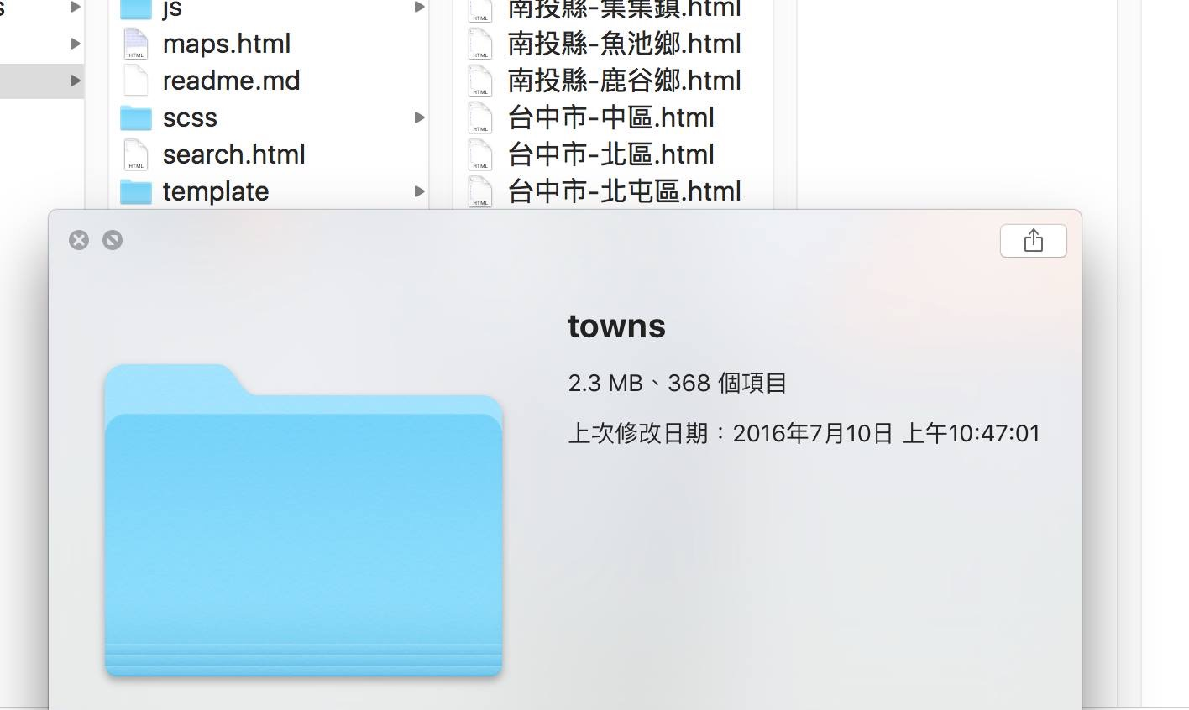

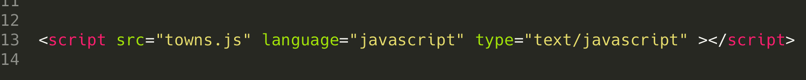
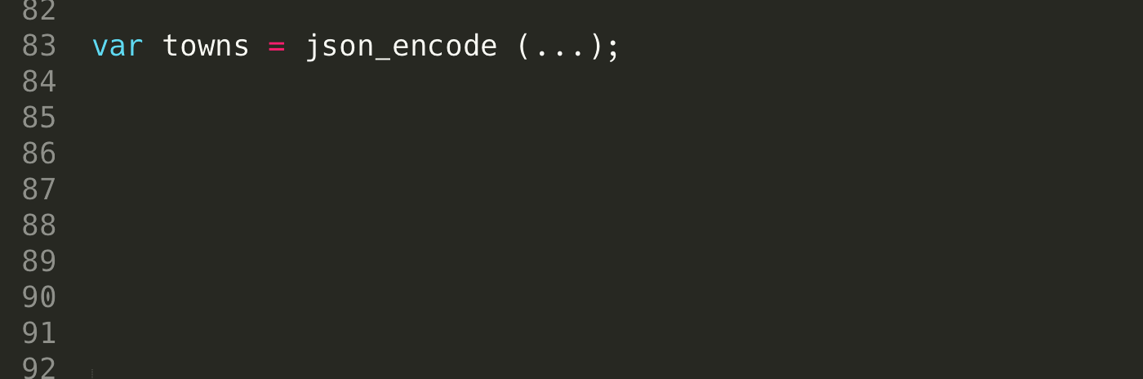
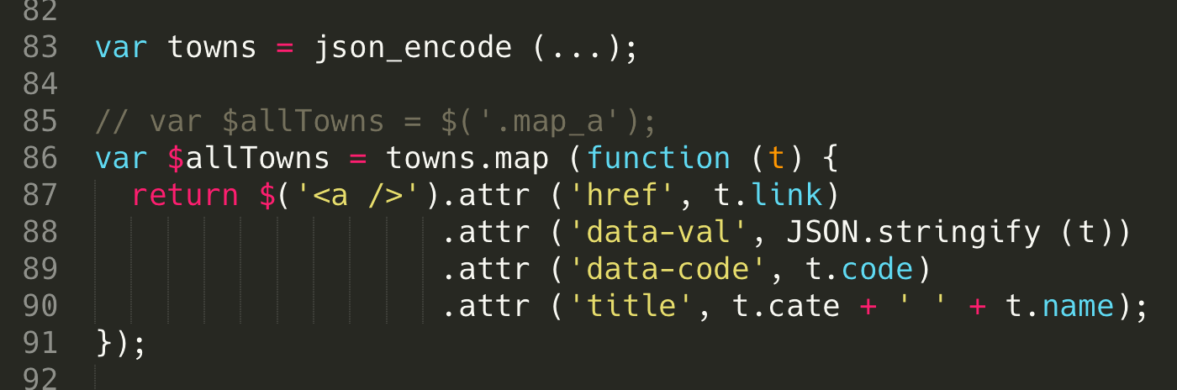
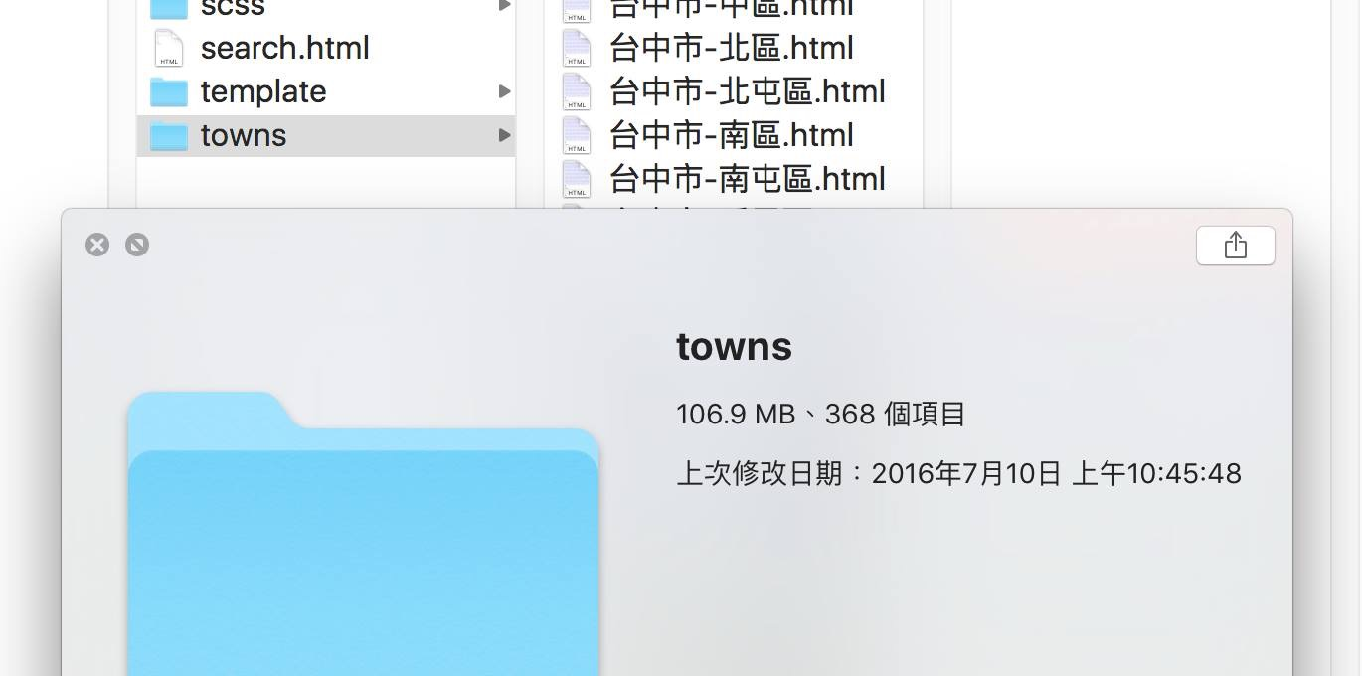
效能 小筆記
towns.js
編譯寫入
結構不同，檔案大小不同
各個鄉鎮 HTML
檔案大小不同，上傳 S3 流量不同
上傳流量不同，花費也不同
架構

Slide 17
小筆記心得
上傳一次要 100M 的流量，其實只要修改寫法可以壓到 3M 流量，如果再進一步的修改可以修改到 2M。
假設流量 1M 算 5塊錢，100M 每小時 3次的話，每天則需要 3萬6；那 3M 每小時三次，每天則是 1080元！！
每天替公司省下的錢可是很可觀的！ 🍵

Slide 18
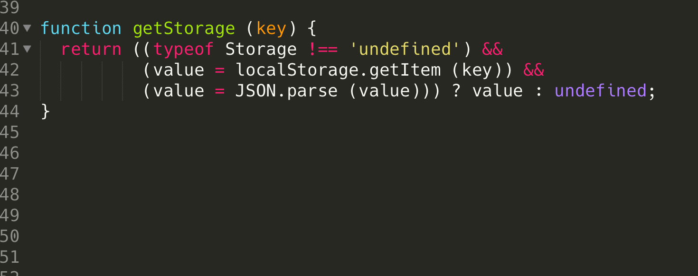
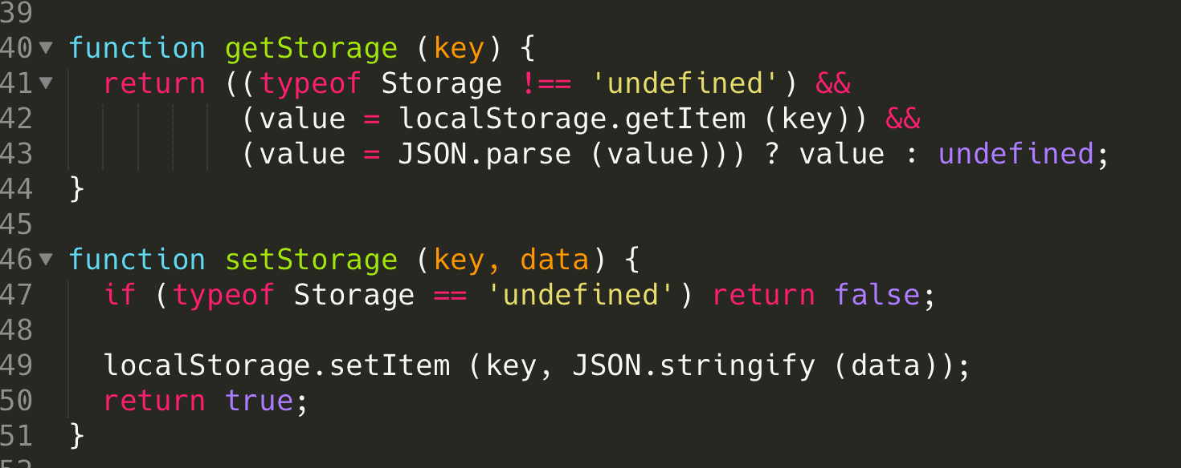
LocalStorage 應用
一定要有兩個 Function，寫入、讀出

Slide 19
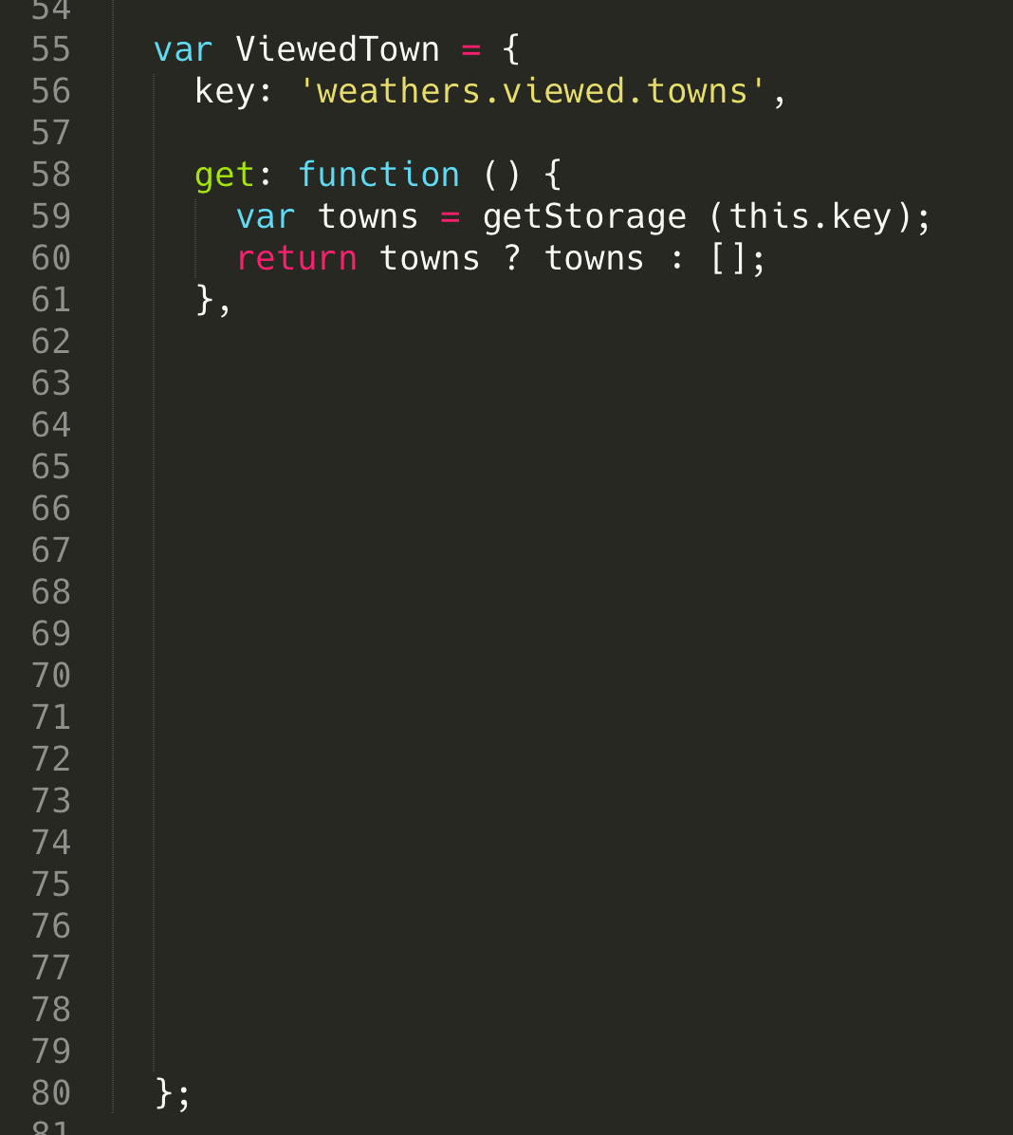
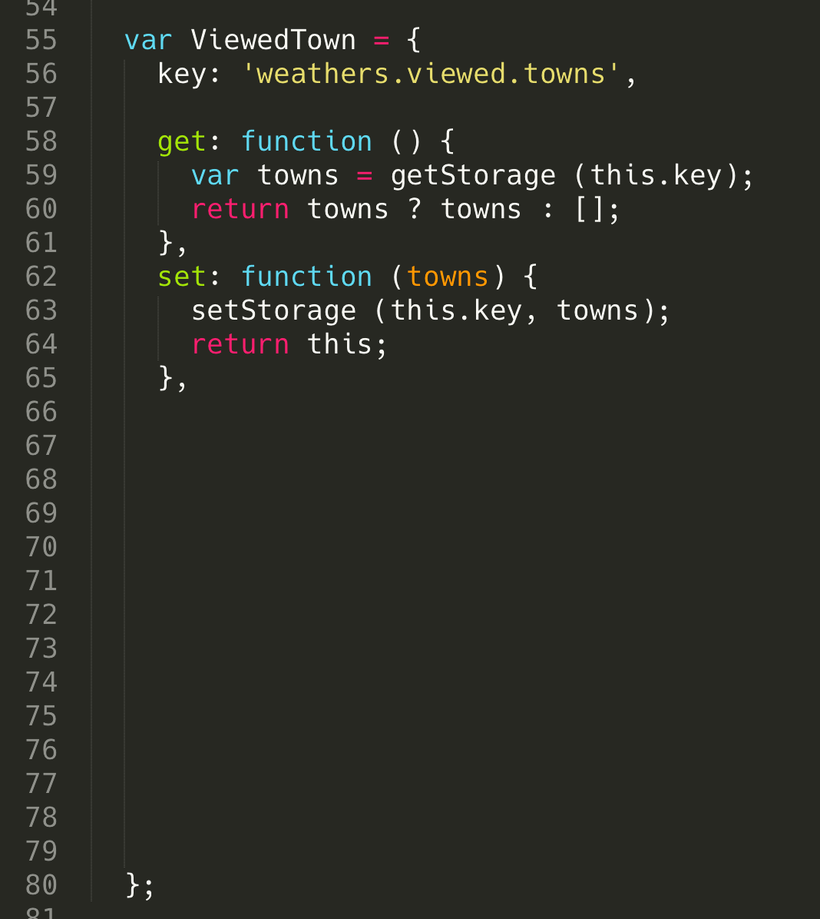
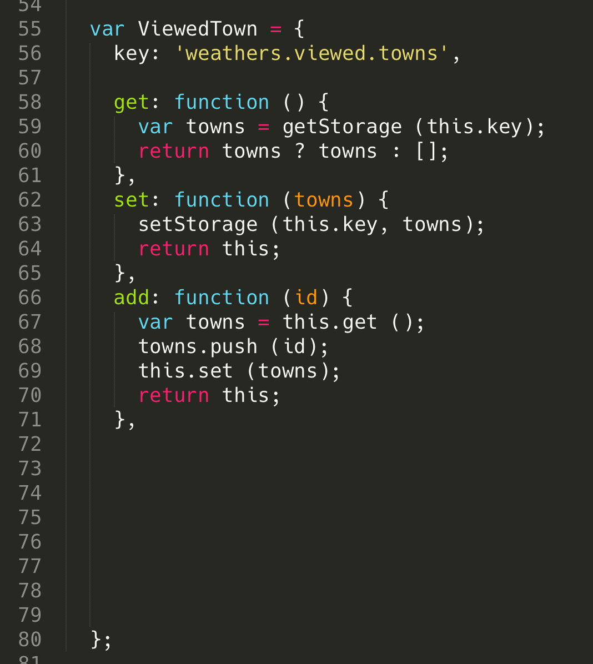
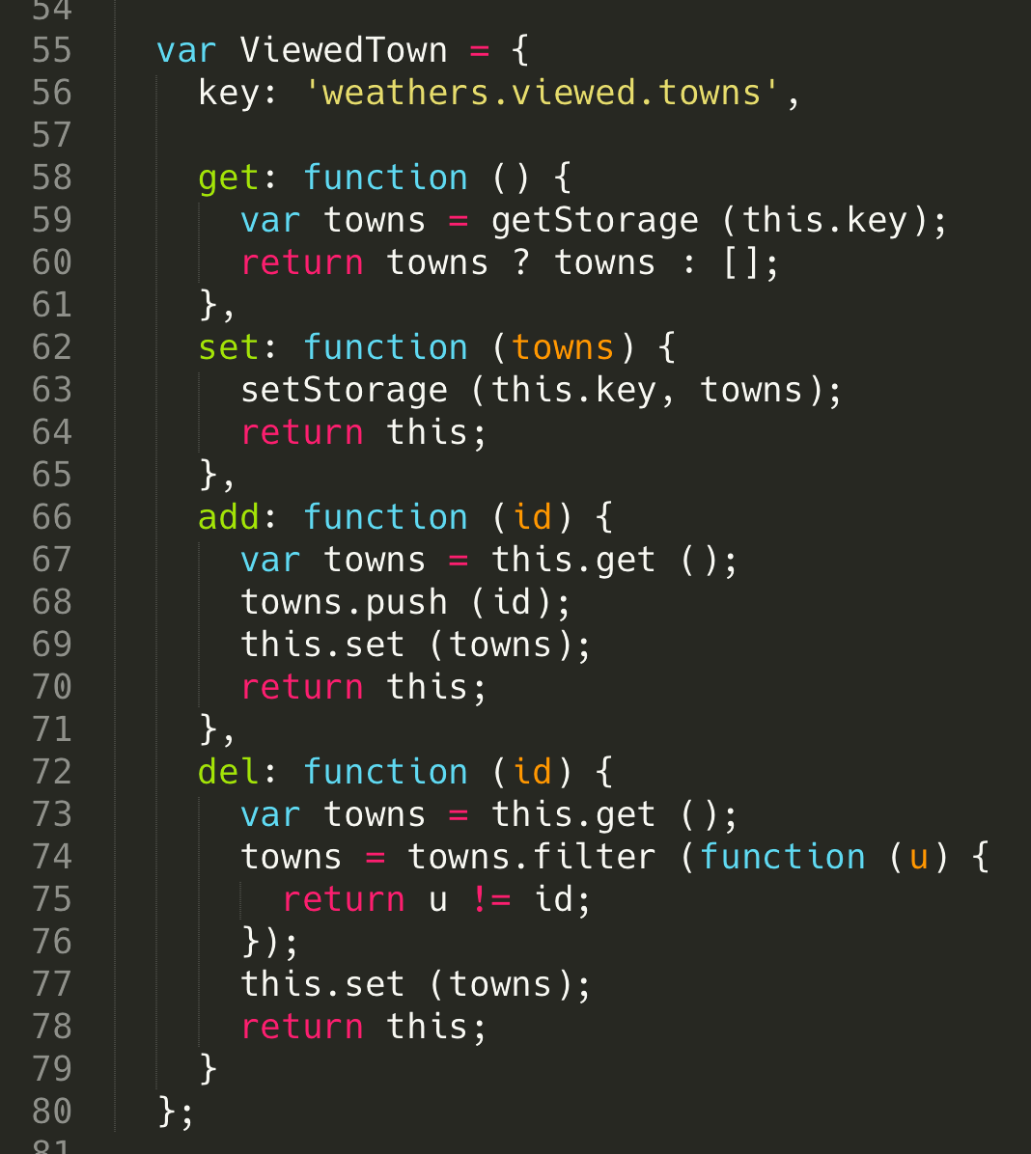
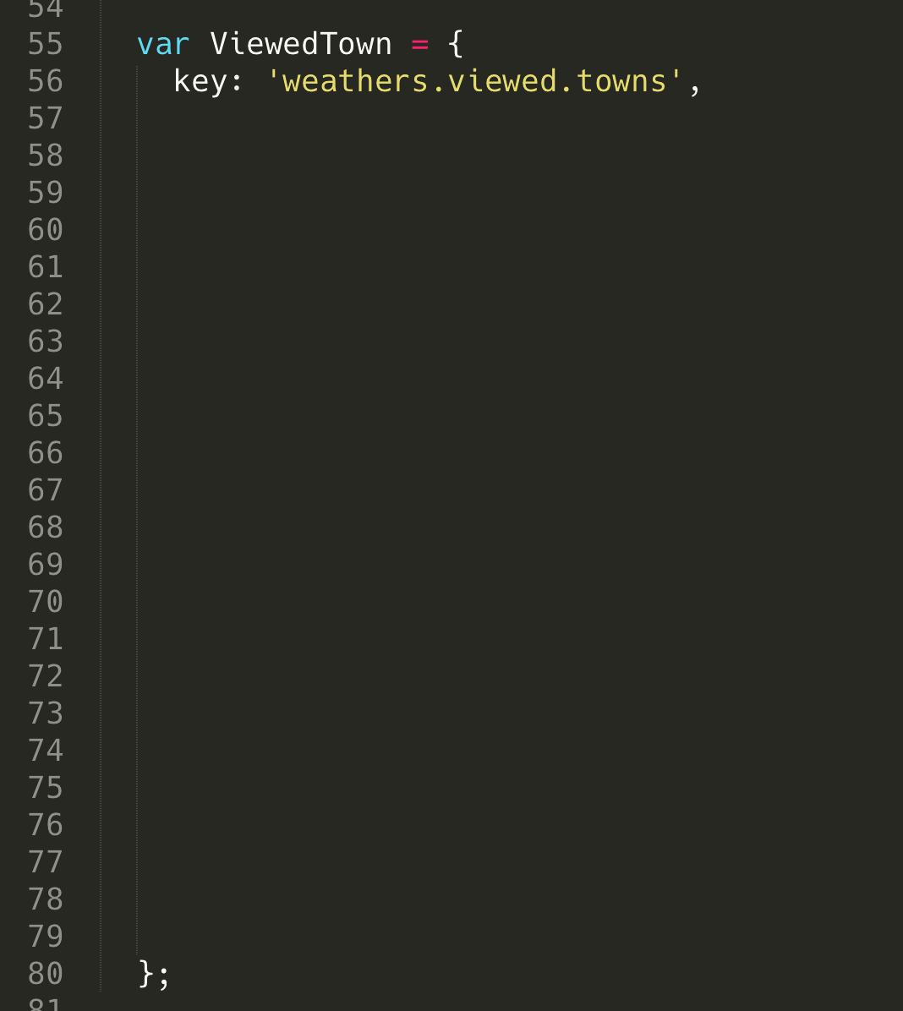
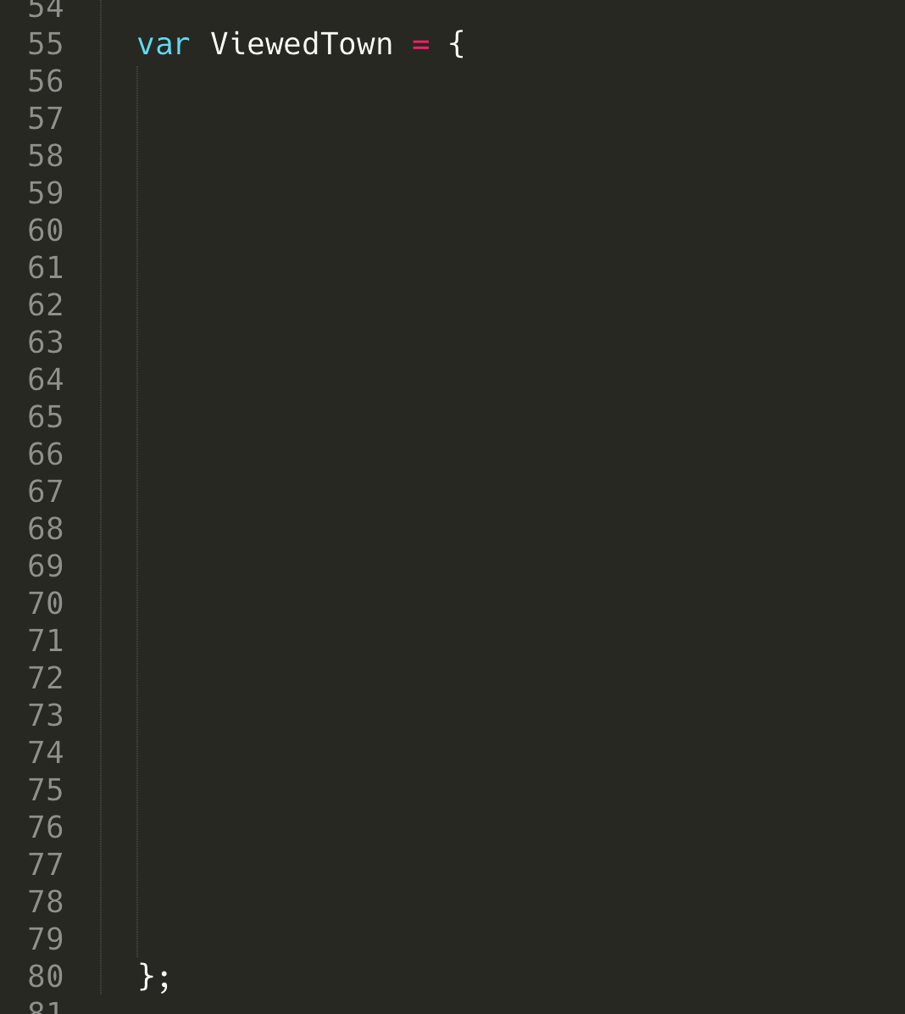
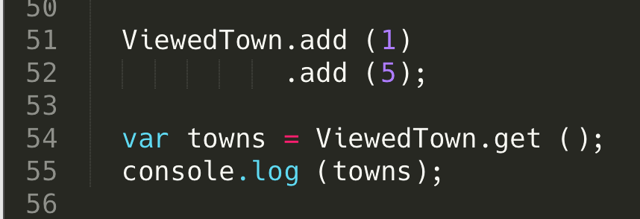
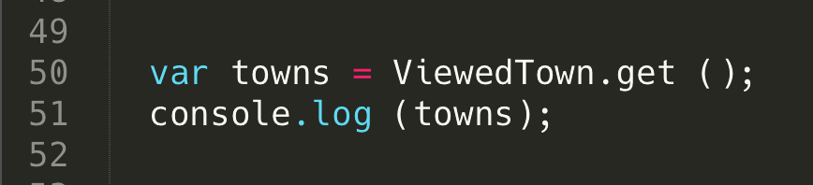
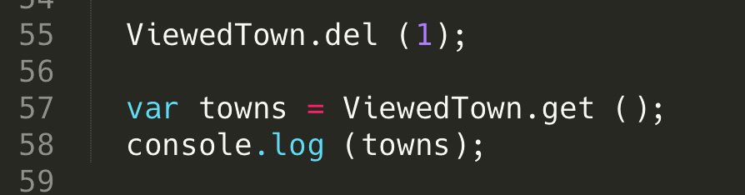
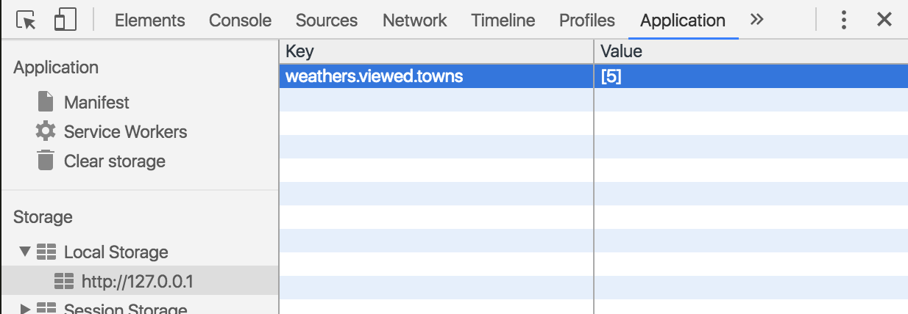
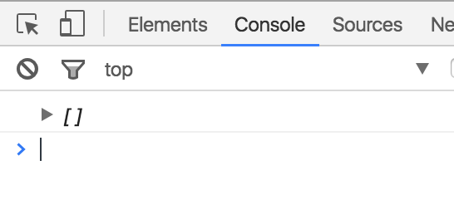
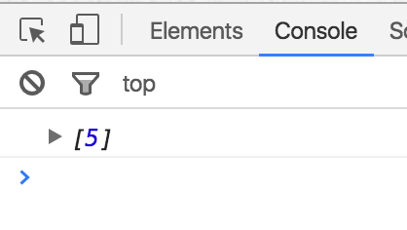
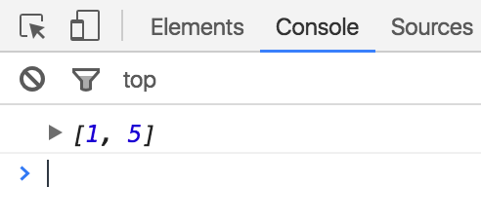
LocalStorage 應用
瀏覽過的鄉鎮紀錄（ex. 增、減)

Slide 20
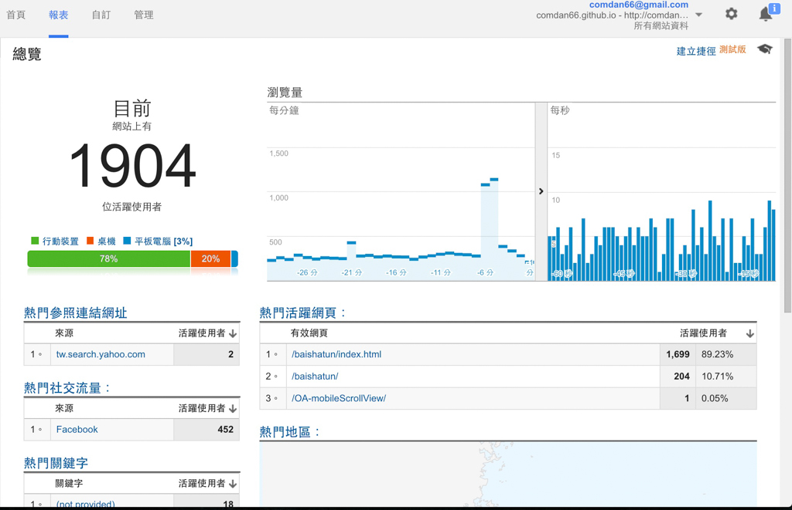
此架構最高紀錄

Slide 21
此架構作品
天氣地圖 - http://works.ioa.tw/weather/
台北 • 藝文活動 - http://works.ioa.tw/taipei_activities/
個人網站 - http://www.ioa.tw/
2016 北港迎媽祖(GPS 定位) - http://www.ioa.tw/mazu.html

Slide 22
小總結
減低 Amazon EC2、MySQL的負擔與空間，只要管理好排程，即可。
Amazon S3 空間大、價錢低，還可以做 CDN，加強速度與減低價錢。
Google Maps JavaScript API，可做的事很多！
善用前端功能，分擔後端資源，次重要的功能，可以用次方式解決。

Slide 23
Ｑ&Ａ
問答時間～

